Slide 1

НАСЕКОМЫЕ
(игровые задания для детей старшего дошкольного возраста)

Slide 2

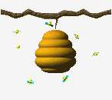








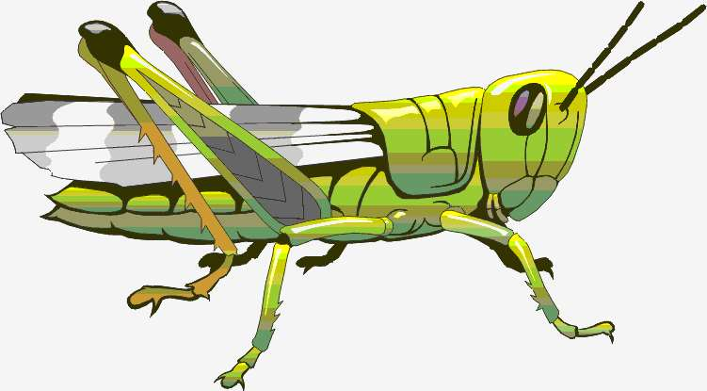

НАСЕКОМЫЕ - ЭТО ЖИВОТНЫЕ ,
У КОТОРЫХ:
Тело состоит из головы, груди и брюшка
На голове имеется пара сложных глаз и
1 пара усиков
На груди 3 пары ног и (у большинства) крылья
Тело покрыто хитиновым покровом

Slide 3


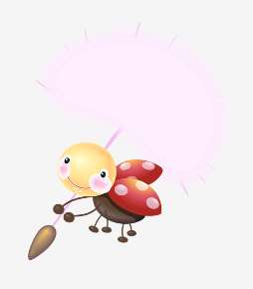



СКОЛЬКО НАСЕКОМЫХНА ЗЕМЛЕ

Slide 4
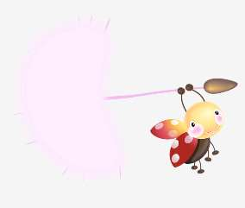

ОТГАДАЙТЕ ЗАГАДКИ

Slide 5
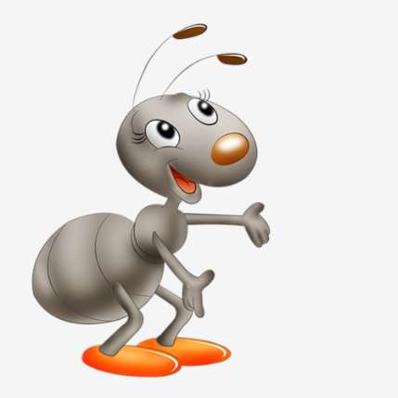
Побежали по дорожке
Чьи - то маленькие ножки!
А на ножках , посмотри,-
Груза больше раза в три!
И почти не вижу я
Под поклажей ...

Slide 6

Насекомое - в почёте,
Целый день она в полёте,
Опыляет все цветы,
Чтоб медку отведал ты.

Slide 7
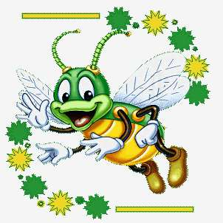
На земле из темноты
Звёздочку увидишь ты.
Если близко подойдёшь,
Звёздочки там не найдёшь.
Вместо звёздочки – жучок.
Он зовётся …

Slide 8

Увидев на клумбе
Прекрасный цветок,
Сорвать я его захотел.
Но стоило тронуть
Рукой стебелёк –
И сразу цветок улетел.

Slide 9
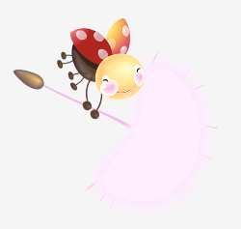
РЕШИ
РЕБУСЫ

Slide 10
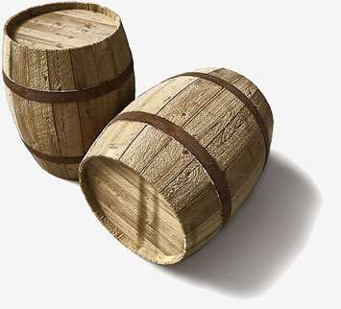

БА

Slide 11
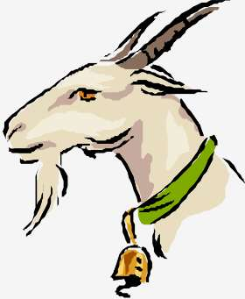
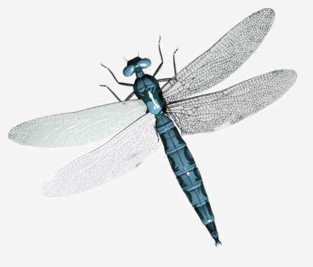
СТРЕ

Slide 12
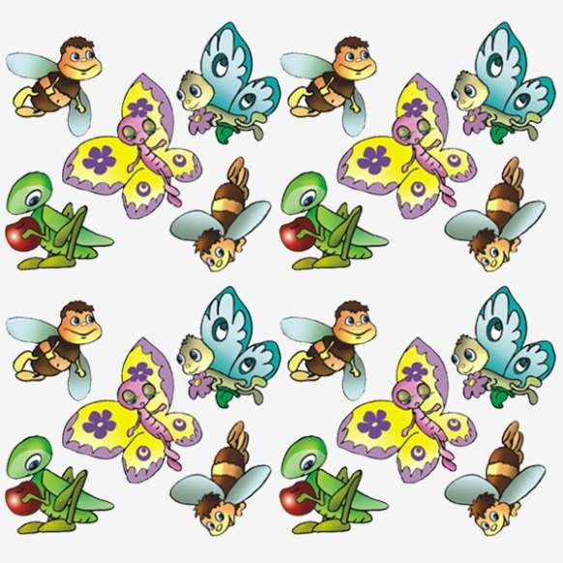
КАКИХ НАСЕКОМЫХ ПОРОВНУ?

Slide 13










СОСЧИТАЙТЕ СКОЛЬКО БАБОЧЕК. НАЙДИТЕ ДВЕ ОДИНАКОВЫЕ

Slide 14


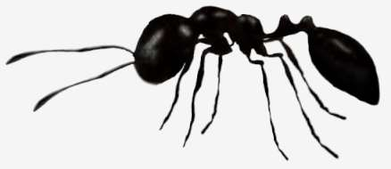
ЧЬЯ ТЕНЬ?

Slide 15



ЗАПОЛНИ КВАДРАТ

Slide 16
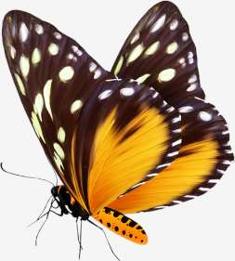
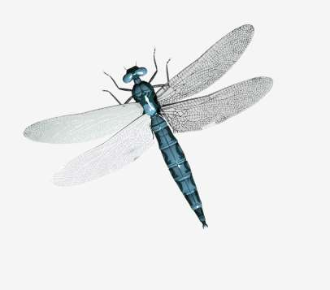
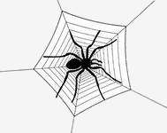
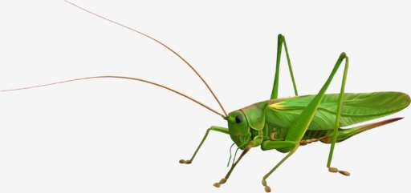
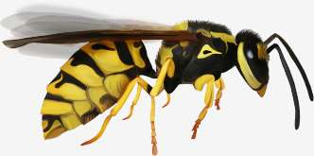
КТО ЛИШНИЙ?

Slide 17

ГЕРОЯМИ КАКИХ
ДЕТСКИХ
ПРОИЗВЕДЕНИЙ
БЫЛИ НАСЕКОМЫЕ?
НАЗОВИТЕ АВТОРОВ
ЭТИХ ПРОИЗВЕДЕНИЙ

Slide 18
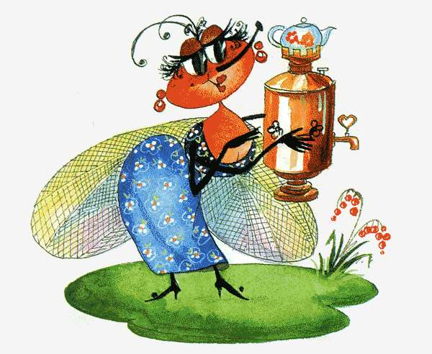
К.ЧУКОВСКИЙ «МУХА-ЦОКОТУХА»

Slide 19
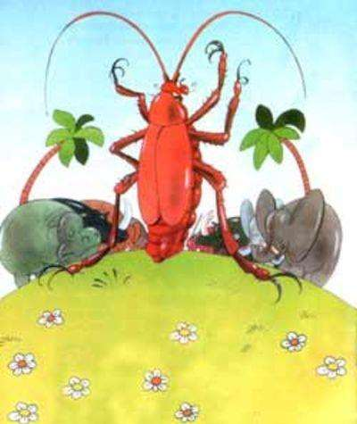
К.ЧУКОВСКИЙ «ТАРАКАНИЩЕ»

Slide 20
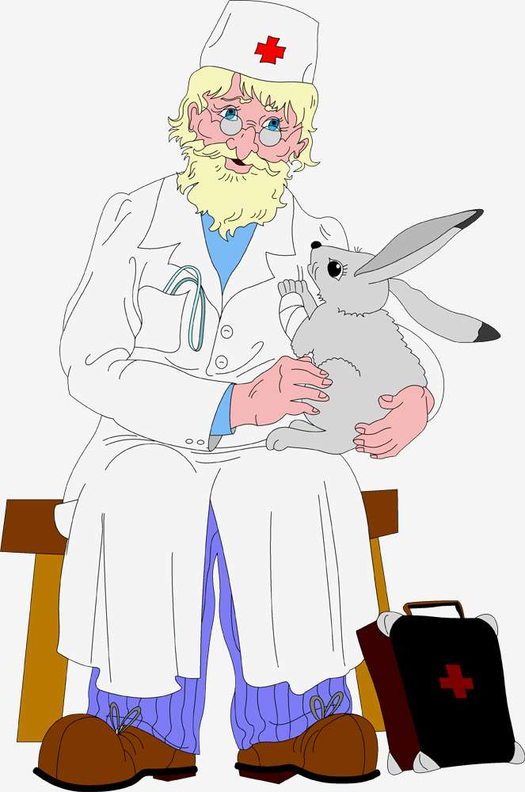
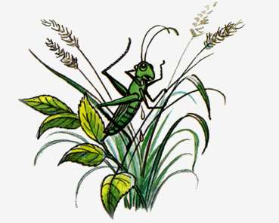
К.ЧУКОВСКИЙ «АЙБОЛИТ»

Slide 21
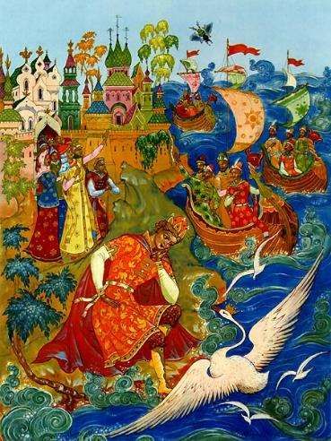
А.ПУШКИН
«СКАЗКА О ЦАРЕ САЛТАНЕ….»

Slide 22
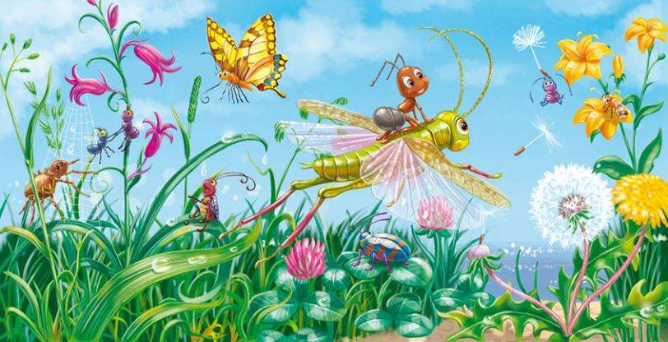
В.БИАНКИ
«ПРИКЛЮЧЕНИЯ МУРАВЬИШКИ»

Slide 23
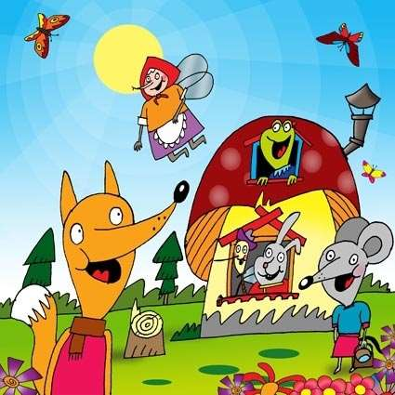
РУССКАЯ НАРОДНАЯ СКАЗКА «ТЕРЕМОК»

Slide 24
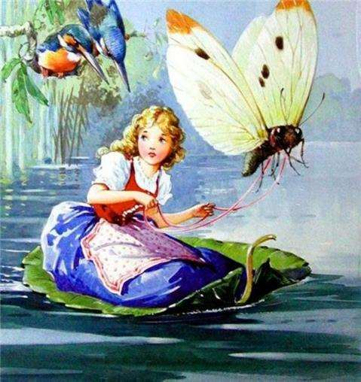
Г.-Х. АНДЕРСЕН «ДЮЙМОВОЧКА»

Slide 25

КОГДА ТАК ГОВОРЯТ…
Всяк сверчок знай свой шесток.
Из мухи делают слона.
Иному слон не слон, а страшен таракан.
Комар носу не подточит.
Не разевай рта - муха не влетит.
В закрытый рот и муха не залетит.
И комар лошадь свалит, коли волк пособит.
И пчела летит на красный цветок.
Кусают и комары до поры.
Мал муравей, да горы копает.

Slide 26


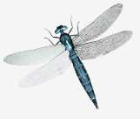


НЕ ОБИЖАЙТЕ НАСЕКОМЫХ
В лесу летают мотыльки,
Ползут козявки и жуки…
Природа мать им жизнь дала.
У них всегда свои дела.
Ты их увидишь на пути –
Не обижай, а отойди!
Без насекомых лес, друг мой
И одинокий, и пустой….

Slide 27


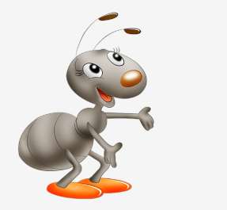
СПАСИБО ЗА ВНИМАНИЕ!

